Slide 1
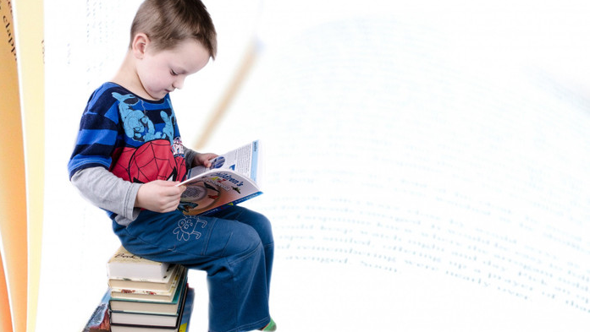
习作——
《插上科学的翅膀飞》
语文精品课件 六年级下册
授课老师：某某 | 授课时间：20XX.XX
某某小学

Slide 2
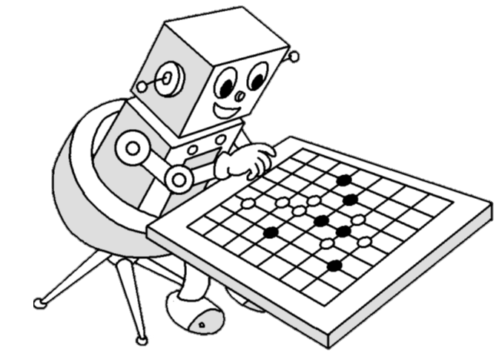
课前导读
下棋机器人

Slide 3
课前导读
你印象最深刻的科幻故事是什么？故事里写了哪些现实中并不存在，却看起来令人信服的科学技术？这些科学技术对人们的生活产生了怎样的影响？

Slide 4
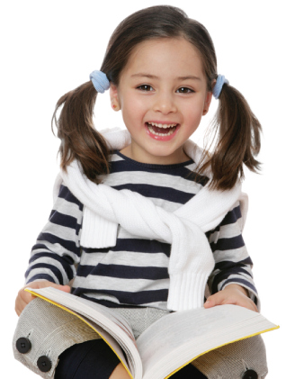
展开想象
如果你的大脑可以直接从书上拷贝知识，如果你拥有一个背包飞行器，如果你用时光机穿越时空回到恐龙时代……你会做些什么？

Slide 5
展开想象
思维导读
上学
航拍
帮助他人
如果你拥有背包飞行器，你会做些什么？
旅行
购物
嬉戏
……

Slide 6
展开想象
在你的笔下，人物的生活环境是怎样的？他们可能运用了哪些不可思议的科学技术？这些科学技术使故事中的人物有了怎样的奇特经历？

Slide 7
展开想象
放飞想象，你想到了哪些不可思议的科学技术？

Slide 8
展开想象
衣服
恒温衣服
食物
能量豆
住房
移动变形房屋
不可思议的科学技术
出行
背包飞行器
娱乐
袖珍影院
学习
大脑拷贝知识
健身
机器人健身教练
……

Slide 9
展开想象
人物会有怎样奇特的经历呢？
火场救人
去南极探险
拥有恒温衣服
奇特的经历
潜水
登珠穆朗玛峰
……

Slide 10
领悟写法
回顾学过的课文《他们那时候多有趣啊》，思考：科幻小说的三要素是什么呢？
科学、幻想、小说，对应的就是科学性、预言性、文学性。

Slide 11
领悟写法
科幻故事和科幻小说有很多相同之处，我们推测一下：科幻故事的三要素是什么？
科学、幻想、故事是其三要素，即科学性、预言性、故事性。

Slide 12
领悟写法
科学——科学性：基于现实
科幻故事
幻想——预言性：大胆幻想
故事——故事性：生动和连贯的情节
较适于口头讲述。

Slide 13
编写提纲
同学们在课外一定阅读过科幻小说或科幻故事，想一想：哪篇故事的写法给你留下了深刻的印象？

Slide 14
编写提纲
范文赏析
生活环境：美好
人物：小灵通、小燕、
小虎子
第一次乘坐飘行车
科学技术：多功能飘
行车

Slide 15
编写提纲
小燕教我开飘行车
飘行车自动避撞，能在水上飘行，还能爬山
奇特经历
飘行车车壳透明，内有空调

Slide 16
范文赏析
第一次乘坐飘行车
叶永烈
“小燕也会开汽车？”我可真的不敢相信了。
“这汽车，谁都会开。小灵通，你只要跟我学一分钟，保证会。”小虎子说道，
设下悬念，引人入胜。

Slide 17
范文赏析
“在我们这儿，飘行车简直像鞋子一样普遍，几乎每家每户都有飘行车，每个人都会开这玩意儿。”
“小灵通，你还是先跟我学吧！”小燕让我看她面前的操纵板，说道，“你看看这操纵板，就明白一大半了。”

Slide 18
范文赏析
我凑近一看，只见浅绿色的塑料操纵板上，写着：开关、速度、高度……
小燕告诉我：“开车的时候，你把第一个开关朝左一推，车子就开动起来了。你再调节好速度和高度。以后，就只要管管方向盘了，向左拐弯时，把方向盘朝左转，往右转弯时，将方向盘往右转。”

Slide 19
范文赏析
运用插叙，衬托这辆车的先进性与智能化。
往常，我爱坐在司机旁边，想学学开汽车。可是，司机的座位旁边，总是写着“开车时请勿与司机谈话”。所以，一开车，我就静静地坐在司机旁边，不敢问一句话。可小燕开车时，只顾跟我讲话，我真担心，车子可别出事故。

Slide 20
编写提纲
写好提纲后，同桌互相交流、评议：是否体现了科幻故事的三要素（科学、幻想、故事）？

Slide 21
动笔写作
动笔起草
作文时，有了提纲的约束，按“计划”行事，写起文章来就容易做到一气呵成，写出的文章就容易达到有中心、有条理、有重点等要求。

Slide 22
修改习作
修改步骤
1.自读。
2.自改：“换”拗口、意义不明确的语句，“调”前后紊乱的语序，“添”一些具体内容，“删”多余的内容。
3.自查：对照本课的习作要求，看内容是否奇特而又令人信服。

Slide 23
修改习作
交流体会
1.说一说修改自己作文的过程和体会。
2.讲一讲修改他人作文的过程和理由。

Slide 24
习作——
感谢各位聆听
语文精品课件 六年级下册
授课老师：某某 | 授课时间：20XX.XX
某某小学

